Slide 1






Chào mừng các em đến với
Môn Toán
Notes:
Bài giảng thiết kế bởi: Hương Thảo - tranthao121004@gmail.com

Slide 2

BÀI 20: Phép cộng (có nhớ)
số có hai chữ số với số có hai chữ số

Slide 3

Tiết 2
Luyện tập

Slide 4


Thứ hai ngày 15 tháng 11 năm 2021
Toán
Vở
Toán
Luyện tập

Slide 5

1
Đặt tính rồi tính.
36 + 36
73 + 17
28 + 53
25 + 35
36
36
73
17
28
53
25
35
+
+
+
+
72
90
81
60

Slide 6
Thứ hai ngày 15 tháng 11 năm 2021
Toán
Vở
Toán
Luyện tập
Bài 1: Đặt tính rồi tính
36
73
28
25
+
+
+
+
36
17
53
35
72
90
81
60

Slide 7


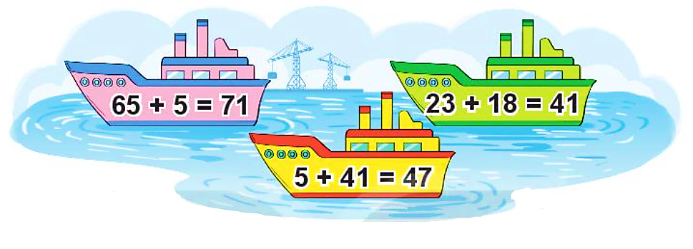

2
Con tàu nào ghi kết quả đúng?
65 + 5 =
70
23 + 18 =
41
5 + 41 =
46

Slide 8
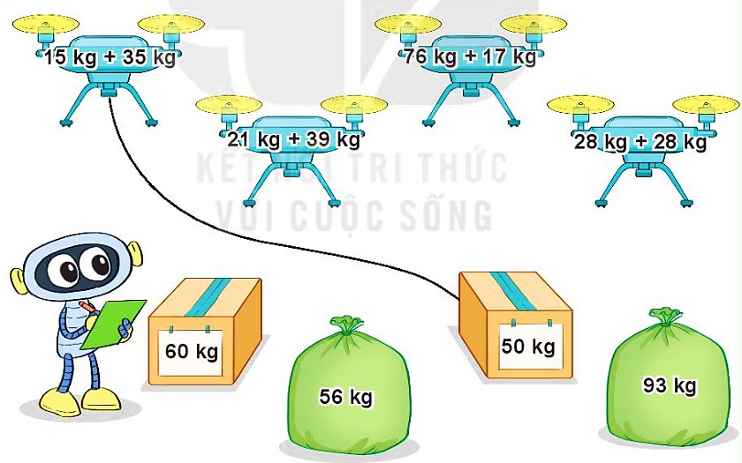
3
Tính rồi tìm thùng hoặc bao hàng thích hợp.
26
93
15 kg + 35 kg
76 kg + 17 kg
26
60
26
56
21 kg + 39 kg
28 kg + 28 kg
60kg
50kg
56kg
93kg

Slide 9

4
Ngày thứ nhất, Mai làm được 29 tấm bưu thiếp. Ngày thứ hai, Mai làm được 31 tấm bưu thiếp. Hỏi cả hai ngày Mai làm được bao nhiêu tấm bưu thiếp?
Bài giải
Cả hai ngày Mai làm được số tấm bưu thiếp là:
29 + 31 = 60 (tấm)
Đáp số: 60 tấm bưu thiếp.

Slide 10
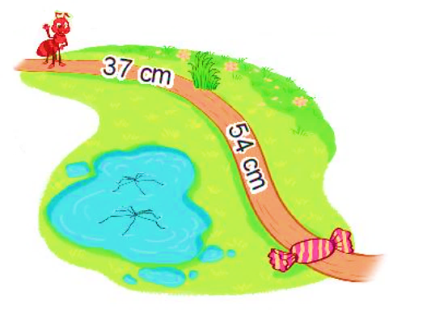
5
Số
?
Kiến đỏ phải bò qua bụi cỏ để đến cái kẹo.
Kiến đỏ phải bò cm.
?
91
37 + 54 =
91

Slide 11


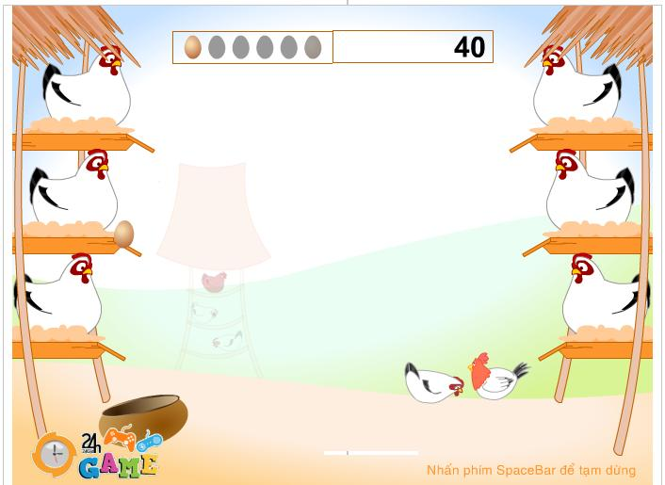
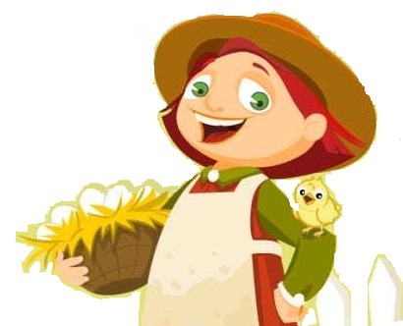

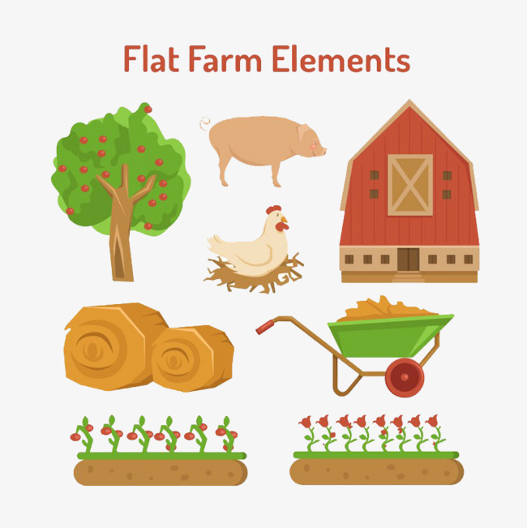
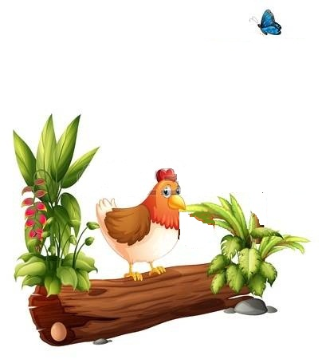
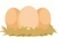
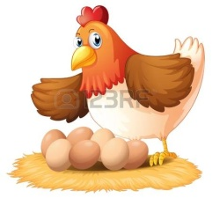
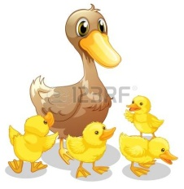
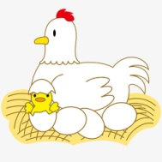

THU HOẠCH TRỨNG GÀ

Slide 12
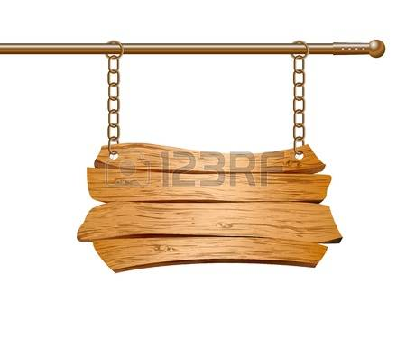

Hiện nay, Gà ở trang trại đã đẻ rất nhiều trứng. Bạn hãy giúp mình thu hoạch số trứng đó bằng cách trả lời các câu hỏi nhé. Khi bạn trả lời đúng là trứng đã vào giỏ của mình rồi đấy. Nào bắt đầu thôi!
Bắt đầu
Hướng dẫn
Notes:
GV kích chuột vào ô bắt đầu để bắt đầu chơi
Kích chuột vào ô hướng dẫn để đến phần hướng dẫn
Kích chuột vào mũi tên để về trang cuối cùng.

Slide 13


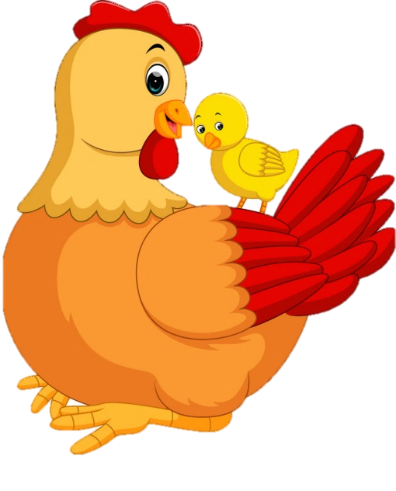




Câu 1: Số cần điền vào ô trống:
19 + 12 =
Yeah, Đúng rồi,
bạn giỏi quá!
A. 31
B. 21
Ồ, tiếc quá, sai mất rồi!
C. 22
D. 32
Notes:
GV kích chuột vào đáp án HS chọn để biết Đ/S

Slide 14

Câu 2: 23 + 17 = ?
Yeah, Đúng rồi,
bạn giỏi quá!
A. 50
B. 30
Ồ, tiếc quá, sai mất rồi!
C. 40
D. 41
Notes:
GV kích chuột vào đáp án HS chọn để biết Đ/S

Slide 15

Câu 3: Mai có 14 viên bi, Minh có 19 viên bi. Hỏi cả hai bạn có tất cả bao nhiêu viên vi?
Yeah, Đúng rồi,
bạn giỏi quá!
A. 34
B. 23
Ồ, tiếc quá, sai mất rồi!
C. 43
D. 33
Notes:
GV kích chuột vào đáp án HS chọn để biết Đ/S

Slide 16



Mình đã thu hoạch xong trứng rồi.
Cảm ơn bạn nhé!

Slide 17


- Nháy vào
Bắt đầu
để vào trò chơi
- Khi vào chơi, câu hỏi và các phương án sẽ tự xuất hiện, bạn không phải nháy chuột
- Nháy vào nút
để về trang chủ
- Nháy vào
để chuyển về câu hỏi trước đó
- Nháy vào
để chuyển sang câu hỏi tiếp theo
- Nháy vào
để làm lại câu hỏi
- Nháy vào
để thoát khỏi trò chơi
Notes:
GV kích chuột vào mũi tên quay lại để về trang đầu trò chơi.

Slide 18





Tạm biệt và hẹn gặp lại
các con vào những tiết học sau!

Slide 19
Hoạt động tiếp nối

